Slide 1
Yangın Alarmı
Burak can duran

Slide 2
Projenin Amacı
Arduino ve bir alev sensörü kullanarak yapılan yangın alarmı projesinin amacı, çevresindeki ortamda olası bir yangını tespit etmek ve hızlı bir şekilde alarm vererek kullanıcıyı uyararak güvenliği sağlamaktır. Bu tür bir proje, yangınların erken aşamalarında müdahale edilmesine ve daha büyük hasarların önlenmesine yardımcı olabilir. Projenin ana hedefleri şunlardır:
Erken Yangın Tespiti: Projede kullanılan alev sensörleri, çevredeki atmosferdeki anormal alev büyüklüklerini algılayarak yangını erken aşamada tespit etmeyi hedefler.
Hızlı Uyarı: Yangın tespit edildiğinde, projenin hızlı bir şekilde alarm vermesi amaçlanır.
Düşük Maliyetli ve Kolay Uygulanabilirlik: Projenin maliyeti düşük olmalı ve geniş bir kullanıcı kitlesine hitap etmelidir.
Güvenilirlik ve Düşük Yanlış Alarm Oranı: Projenin yanlış alarm verme olasılığını minimize etmek ve gerçek yangın durumlarını güvenilir bir şekilde tespit etmek önemlidir.

Slide 3
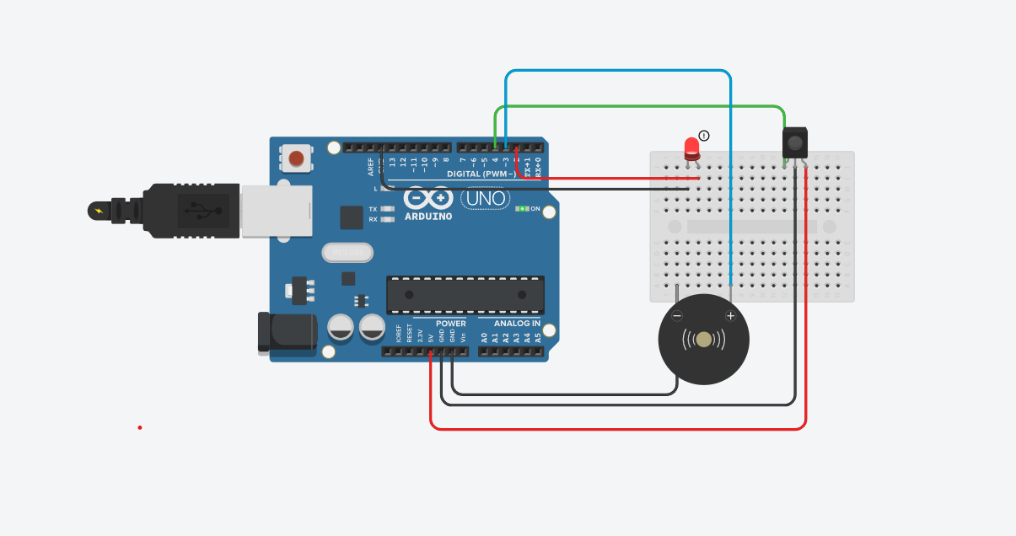
Projede Kullanılan Ekipmanlar
Arduino uno
Breadboard
Led
Flame Sensör
Buzzer
Jumper Kablolar
Direnç

Slide 4

Projenin Çalışması
1 numaralı sensör, çevresindeki ortamda bulunan alevin kızılötesi (IR) ışınları tarafından yayılan enerjiyi algılayarak bu algılamayı elektriksel bir sinyale dönüştürür. Yani, sensör, alevin varlığını tespit etmek için kızılötesi ışınları kullanır.
3 numaralı buzzer, 1 numaralı sensör tarafından algılanan alevi tespit ettiğinde çalışır ve ötmeye başlar. Bu, alevin varlığı durumunda bir uyarı sinyali olarak kullanılır.
2 numaralı LED, alev tespit edildiğinde aktif hale gelir ve yanmaya başlar. Bu, görsel bir uyarı sağlar ve alev algılandığında ortamda bir tehlike olduğunu belirtir.
1
2
3
NOT: Alevler, ısı enerjisi açığa çıkardıkları ve bu ısı enerjisi kızılötesi spektrumda olduğu için, alev sensörleri genellikle bu özel dalga boylarını algılamak üzere tasarlanmıştır.

Slide 5
ÖZET
Bu proje, alev sensörü, LED ve buzzer kullanarak basit bir alev algılama sistemini içerir.
YANGIN ALARMI
Burak Can DURAN
SONUÇ ve TARTIŞMA
Sensör, alevi güvenilir bir şekilde tespit etti ve buzzer ile LED, alev algılandığında hızlı ve etkili bir şekilde tepki verdi. Bu sistemin basit tasarımı ve düşük maliyeti, çeşitli uygulamalarda kullanılabilirliğini artırabilir.
Yangın alarm sistemini nasıl daha güvenli hale getirebilirim?
GİRİŞ
Alev sensörü, çevresindeki alevin kızılötesi ışınlarını algılar ve bu bilgiyi bir elektriksel sinyale dönüştürür. Proje, alev algılandığında LED'in yanması ve buzzer'ın çalmasıyla kullanıcıyı uyararak hızlı bir tepki sağlar.
ÖNERİLER
Proje, daha gelişmiş özellikler eklenerek veya farklı sensörler kullanılarak genişletilebilir.
BULGULAR
BULGULAR
KAYNAKLAR
https://www.youtube.com/watch?v=lkJHmqLbOuA
https://debsis.firat.edu.tr/course/view.php?id=158075
YÖNTEM
1 numaralı sensör, çevresindeki ortamda bulunan alevin kızılötesi ışınlarını algılar.3 numaralı buzzer, alev algılandığında ötmeye başlar.2 numaralı LED, alev tespit edildiğinde aktif hale gelerek yanmaya başlar.
Flame sensor kullanımı için sayın İbrahim TÜRKOĞLU’na ve Görsel İşistsel Teknoloji kanalına TEŞEKKÜR EDERİM.

